Slide 1
¡QUE COMIENCE LA JORNADA!

Slide 2
SESIÓN 4
EL FACTOR PAPÁ

Slide 3
1
¿Por Qué Papá Es Tan Importante?

Slide 4
1
¿Por Qué Papá Es Tan Importante?
¡Papá es destino!

Slide 5
1
¿Por Qué Papá Es Tan Importante?
¡Papá es destino!
La presencia positiva de papá en una familia se manifiesta de muchas maneras, una masculinidad saludable en sus hijos y una feminidad saludable en sus hijas.

Slide 6
2
Tres Tipos de Papás:

Slide 7
2
Tres Tipos de Papás:
El papá problemático.

Slide 8
2
Tres Tipos de Papás:
El papá problemático.
El papá bueno.

Slide 9
2
Tres Tipos de Papás:
El papá problemático.
El papá bueno.
El papá inteligente.

Slide 10
2
Tres Tipos de Papás:
El papá problemático.
El papá bueno.
El papá inteligente.
  Ha desarrollado (o adoptado) intencionalmente un “plan de papá“ para satisfacer esas necesidades.

Slide 11
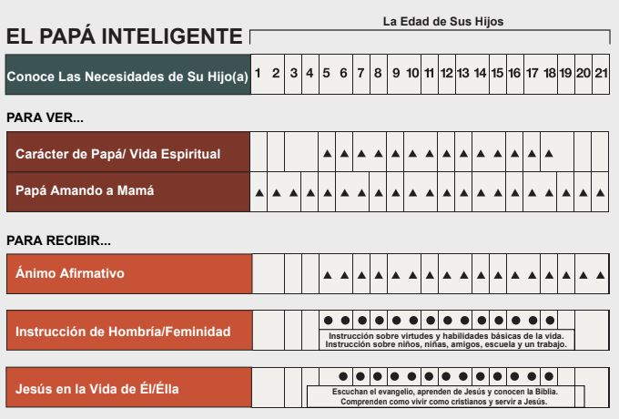
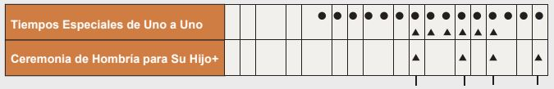

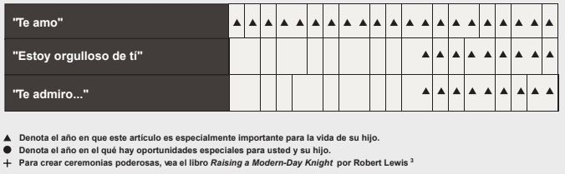

Slide 12
2
Tres Tipos de Papás:
El papá problemático.
El papá bueno.
El papá inteligente.
  Ha desarrollado (o adoptado) intencionalmente un “plan de papá“ para satisfacer esas necesidades.
  Se ha comprometido a dar seguimiento con el "plan de papá".

Slide 13
3
Consejos Útiles Para Padres Con
Desafíos de Crianza:

Slide 14
3
Consejos Útiles Para Padres Con
Desafíos de Crianza:
Si usted es un padre "desconectado" personalmente y emocionalmente de su hijo o hija, sepa que nunca es demasiado tarde para cerrar esa brecha sin importar la edad que tengan.

Slide 15
3
Consejos Útiles Para Padres Con
Desafíos de Crianza:
Si usted es un padre "desconectado" personalmente y emocionalmente de su hijo o hija, sepa que nunca es demasiado tarde para cerrar esa brecha sin importar la edad que tengan.
Si eres un padre soltero debido a un divorcio o una muerte, o un padre con una familia mixta, no adivines tu situación. En lugar, busca ayuda externa y sabiduría para construir un plan paterno estratégico y sano para seguir adelante.

Slide 16
4
Consejos Útiles Para Hijos Con Una
Herida de Papá:

Slide 17
4
Consejos Útiles Para Hijos Con Una
Herida de Papá:
Acércate a tu herida de papá responsablemente.

Slide 18
4
Consejos Útiles Para Hijos Con Una
Herida de Papá:
Acércate a tu herida de papá responsablemente.
  Elige perdonar a tu papá.

Slide 19
4
Consejos Útiles Para Hijos Con Una
Herida de Papá:
Acércate a tu herida de papá responsablemente.
  Elige perdonar a tu papá.
  Elige entregar tu papá a Dios.

Slide 20
4
Consejos Útiles Para Hijos Con Una
Herida de Papá:
Acércate a tu herida de papá responsablemente.
  Elige perdonar a tu papá.
  Elige entregar tu papá a Dios.
Toma la iniciativa con tu papá. No esperes que el venga a ti.

Slide 21
4
Consejos Útiles Para Hijos Con Una
Herida de Papá:
Acércate a tu herida de papá responsablemente.
  Elige perdonar a tu papá.
  Elige entregar tu papá a Dios.
Toma la iniciativa con tu papá. No esperes que el venga a ti.
Pídele a tu papá que te bendiga.

Slide 22
4
Consejos Útiles Para Hijos Con Una
Herida de Papá:
Acércate a tu herida de papá responsablemente.
  Elige perdonar a tu papá.
  Elige entregar tu papá a Dios.
Toma la iniciativa con tu papá. No esperes que el venga a ti.
Pídele a tu papá que te bendiga.
Reclama la relación que perdiste con tu papá y conviértete en un papá inteligente que bendice a sus hijos.

Slide 23
¡QUE COMIENCE LA JORNADA!

